Slide 1
第13章 阶段案例
——在线相册
PHP文件与图像的操作
PHP操作MySQL的应用

Slide 2
目录
13.1
案例展示
13.2
需求分析
13.3
案例实现

Slide 3
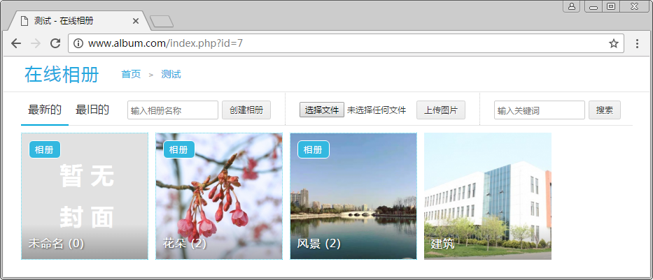
13.1 案例展示
首页-浏览相册

Slide 4
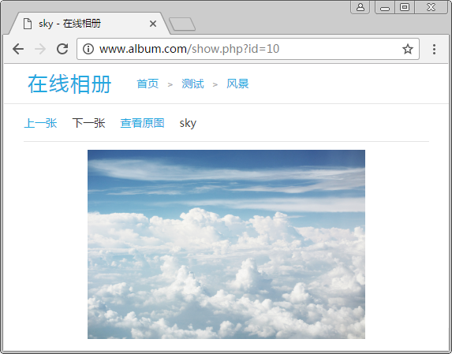
13.1 案例展示
浏览图片

Slide 5
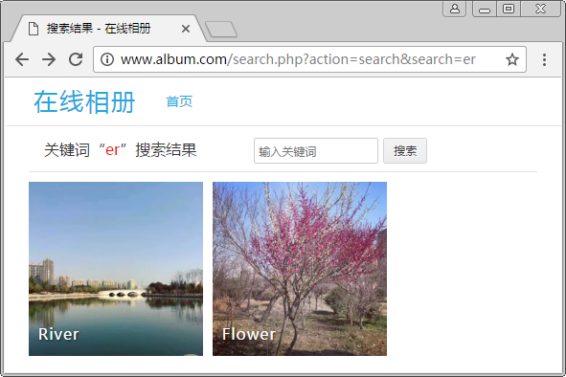
13.1 案例展示
搜索相册

Slide 6
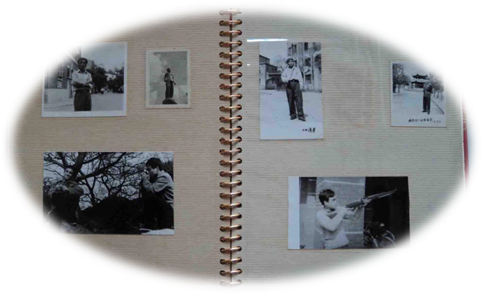
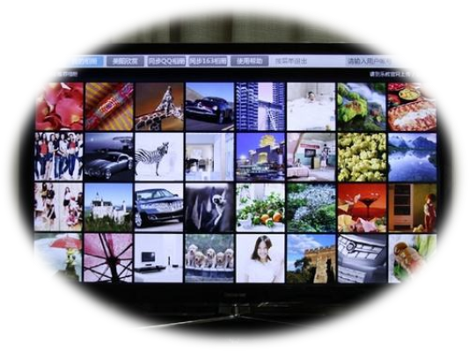
13.2 需求分析
衍生
实体相册
在线相册
在生活中，人们将照片冲洗出来后，通常会把照片放入到相册中，以便于更好地翻阅。而随着数码时代的到来，大多数人选择直接将照片保存在电脑或手机中，然后还可以上传到互联网中分享。

Slide 7
13.2 需求分析
在线相册就是一种用于保存图片的Web应用，用户可以在网站中创建相册、上传图片、浏览图片，或者将相册的URL地址分享给其他人浏览。本阶段案例的具体开发需求如下。
配置一个虚拟主机“www.album.com”用于测试和运行项目
支持最大5MB的图片上传，将图片保存到服务器，并提供一个URL来访问
使用MySQL数据库保存相册数据（相册结构、图片保存地址等）

Slide 8
13.2 需求分析
一个相册内可以创建子相册，默认最多支持5级嵌套，且能够限制最多层级数
显示图片列表时，为避免图片文件过大造成页面打开缓慢，只显示缩略图
浏览图片时，可通过上一张、下一张按钮切换本相册内的其他图片进行浏览
支持相册和图片的删除，在删除相册时，只允许删除空相册
可以将相册内的某张图片设置为相册封面
可以通过文件名来搜索相册中的图片

Slide 9
13.3 案例实现
准备工作
① 准备项目运行的环境
创建虚拟主机
② 配置允许上传的图片大小
控制最大上传文件的大小
③ 合理的管理项目文件
目录结构划分
常用配置，如数据库连接信息，独立的配置文件来存配置可以使代码更利于维护
④ 创建配置文件
封装常用的代码，以提高代码的可复用性、可维护性等，如读取配置文件的函数
⑤ 准备公共函数

Slide 10
13.3 案例实现
准备工作
⑥ 封装数据库函数
数据库连接、执行SQL语句、处理结果集
⑦ 引入公共文件
db.php、function.php

Slide 11
13.3 案例实现
准备工作——配置允许上传的图片大小
编辑php.ini配置文件，通过upload_max_filesize控制最大上传文件的大小
同时应注意post_max_size的配置值应高于upload_max_filesize，否则会被优先拦截。示例配置如下。
post_max_size = 8M
upload_max_filesize = 5M

Slide 12
13.3 案例实现
准备工作——目录结构划分
类型 | 文件名称 | 作用
目录 | common | 保存公共的PHP文件
 | css | 保存项目的CSS文件
 | js | 保存项目的JavaScript文件
 | view | 保存项目的HTML文件
 | uploads | 保存用户上传的图片
 | thumbs | 保存图片的缩略图
 | covers | 保存相册的封面图
文件 | index.php | 提供相册的创建、展示、删除以及图片上传功能
 | show.php | 提供图片查看功能
 | search.php | 提供图片搜索功能

Slide 13
13.3 案例实现
准备工作——目录结构划分
index.php是相册的首页，提供了相册浏览、新建相册、上传图片、删除图片、删除相册、设置图片为相册封面等功能
show.php用于图片的查看功能
search.php提供了图片的搜索功能

Slide 14
13.3 案例实现
数据库设计
数据库设计对项目功能的实现起着至关重要的作用。根据项目的需求分析，在php_album数据库中创建album和picture两个数据表，分别保存相册和图片数据。

Slide 15
13.3 案例实现
数据库设计
album表结构说明
字段 | 数据类型 | 说明
id | INT UNSIGNED PRIMARY KEY AUTO_INCREMENT | 相册id
pid | INT UNSIGNED DEFAULT 0 NOT NULL | 上级相册id
path | TEXT NOT NULL | 相册路径
name | VARCHAR(12) DEFAULT '' NOT NULL | 相册名
cover | VARCHAR(255) DEFAULT '' NOT NULL | 封面图地址
total | INT UNSIGNED DEFAULT 0 NOT NULL | 图片数

Slide 16
13.3 案例实现
数据库设计
picture表结构说明
字段 | 数据类型 | 说明
id | INT UNSIGNED PRIMARY KEY AUTO_INCREMENT | 图片id
pid | INT UNSIGNED DEFAULT 0 NOT NULL | 所属相册id
name | VARCHAR(80) DEFAULT '' NOT NULL | 图片名
save | VARCHAR(255) DEFAULT '' NOT NULL | 保存地址

Slide 17
13.3 案例实现
数据库设计
插入测试数据
# 插入相册记录
INSERT INTO `album` (`id`,`pid`,`path`,`name`,`cover`,`total`) VALUES
(1, 0, '0,', '风景', '', 1),
(2, 1, '0,1,', '天空', '', 1),
(3, 1, '0,1,', '草原', '', 0);

Slide 18
13.3 案例实现
数据库设计
插入测试数据
# 插入图片记录
INSERT INTO `picture` (`id`,`pid`,`name`,`save`) VALUES
(1, 0, 'Trees', 'demo1.jpg'),
(2, 2, 'sky', 'demo2.jpg'),
(3, 0, 'Valley', 'demo3.jpg');

Slide 19
13.3 案例实现
数据库设计
picture表的save字段和album表的cover字段用于保存图片文件的存储路径。在使用这些路径时：
如果前面加上“./uploads/”，表示读取图片的原图
如果前面加上“./thumbs/”，表示读取图片的缩略图
如果前面加上“./covers/”，表示读取相册的封面图

Slide 20
13.3 案例实现
相册管理
相册和图片列表
创建相册
网页标题中显示当前相册名称
相册导航

Slide 21
13.3 案例实现
相册管理——输出相册和图片列表
为避免一个脚本文件中的代码过多影响可读性，下面将相册的功能代码抽取到common\album.php中，封装成函数。
封装函数album_list()，根据相册id和排序查询当前相册所有的子相册和图片
在初始化文件iinit.php中，引入该文件
在index.php中调用函数album_list()，并显示到对应的HTML模板中。

Slide 22
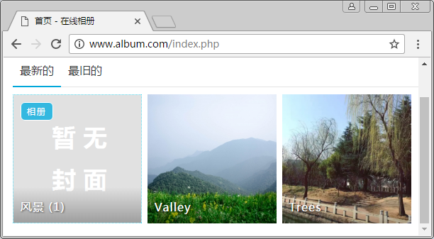
13.3 案例实现
相册管理——输出相册和图片列表

Slide 23
13.3 案例实现
相册管理——创建相册
在配置文件中，设置相册最大层级
创建新建相册表单，同时设置隐藏域表示新建相册
在index.php中接收来自POST方式提交的表单数据
在album.php中编写album_data()函数和album_new()函数，分别用于根据新相册的上级目录id获取相册的path信息，以及新建相册并保存到数据表中
index.php中判断上级目录及信息是否存在，然后判断当前是否为新建相册的操作，最后确定是否执行album_new()函数完成相册的创建

Slide 24
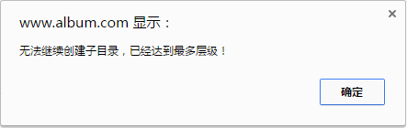
13.3 案例实现
相册管理——创建相册
为了显示提示信息时，提高用户体验不佳。在function.php中封装tips()函数，用于保存和获取提示信息，用于在HTML模板中输出。

Slide 25

13.3 案例实现
相册管理——在网页标题中显示当前相册名称
当用户进入到某个相册后，为了显示当前是在哪个相册，可以将相册名称输出到网页标题中。在index.php中通过调用album_data()函数即可获取当前相册名称。

Slide 26
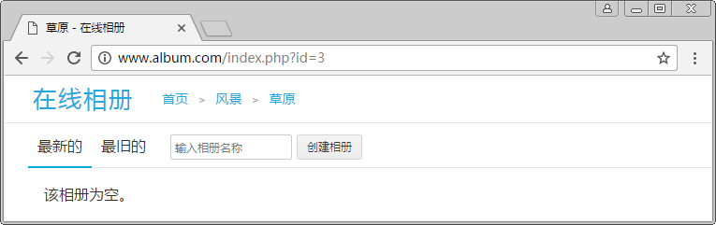
13.3 案例实现
相册管理——输出相册导航
在查看子级相册时，为了便于返回上级相册，可以在页面中提供一个相册导航。例如，当前相册位于“首页 > 风景 > 草原”。

Slide 27
13.3 案例实现
相册管理——输出相册导航
在album.php中编写album_nav()函数，根据相册id获取相册的path字段，并将相册本身的id放入到path中，再到数据库中查询出这些id的相册名称。需要注意的是，实现时需要在path字段中去掉首页的id
在index.php中获取相册导航
在HTML模板的对应位置输出相册导航

Slide 28
13.3 案例实现
图片上传
创建图片上传表单，添加隐藏域表示图片上传
在function.php中编写upload_check()函数用于判断上传是否成功
在album.php中编写album_upload()函数实现图片上传，包括上传文件是否成功、文件类型是否正确、生成文件名称和保存路径功能
在配置文件中添加配置项ALLOW_EXT，设置允许上传的图片扩展名

Slide 29
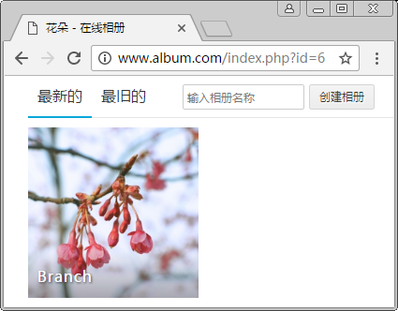
13.3 案例实现
图片上传
在function.php文件中，编写thumb()函数为上传的图片生成缩略图
在album.php中，继续编写album_upload()函数将图片记录到picture数据表中
在album.php中， 编写album_total()函数来统计相册中图片的增加和减少，用于在album_upload()函数中调用
在index.php中增加新建相册的if语句

Slide 30
13.3 案例实现
图片浏览
修改在线相册的首页HTML，为图片添加链接
编写show.php，引入common\init.php 初始化文件，然后接收参数id
在album.php中编写album_picture_data()函数，根据图片id获取图片记录
在show.php中调用album_picture_data()函数，并在HTML页面中显示

Slide 31
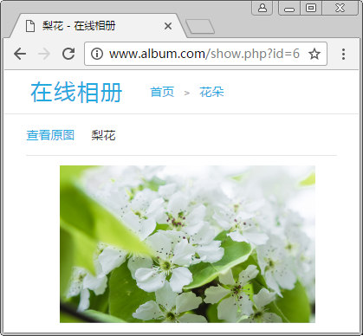
13.3 案例实现
图片浏览

Slide 32
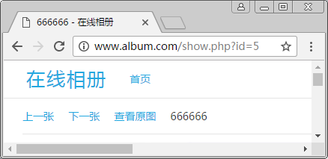
13.3 案例实现
图片浏览
在浏览相册中的多个图片时，若要反复从相册列表和图片查看页面切换，显得非常麻烦。因此可以在图片展示页面中添加切换上一张和下一张图片的链接。
在show.php中获取上一张和下一张图片的信息
在HTML页面展示对应的链接

Slide 33
13.3 案例实现
图片搜索
创建搜索表单，添加隐藏域表示图片搜索
创建search.php文件，引入初始化文件。
根据搜索关键字和LIKE操作符，完成SQL语句中的拼接，获取图片信息
在HMTL页面中展示搜索到的数据

Slide 34
13.3 案例实现
其他操作——设置封面
找到view\index.html中通过foreach输出图片的位置，添加一个“设为封面”的按钮，同时注意排除顶级相册。
在album.php文件中编写album_picture_cover()函数设置图片为相册封面，包括判断图片是否存在、封面图目录的创建以及更新对应的目录和数据表
在index.php中添加设置封面操作的判断，完成对应函数的调用

Slide 35
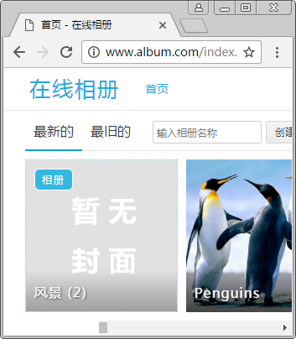
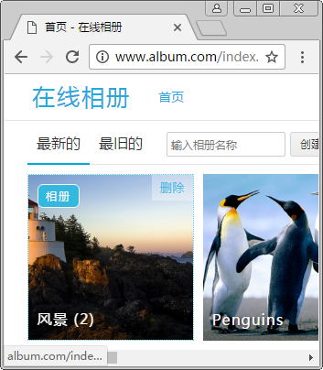
13.3 案例实现
其他操作——设置封面

Slide 36
13.3 案例实现
其他操作——删除图片
在“设为封面”按钮的旁边添加一个“删除”按钮
在common\album.php中编写album_picture_delete()函数删除图片，包括图片是否存在的判断、上传和缩略图目录下的文件删除，同时修改该图片所在相册的统计值
在index.php中调用函数完成删除图片的功能

Slide 37
13.3 案例实现
其他操作——删除相册
在view\index.html中找到通过foreach输出相册列表的位置，然后添加一个删除相册的按钮。
在album.php中编写实现删除相册功能的函数album_delete()，包括是否为空相册，相册是否含有子集的判断，在删除时一同删除封面目录下的图片
在index.php中调用函数完成删除相册的功能

Slide 38
13.3 案例实现
其他操作——数据维护
在项目的数据库中，相册的pid、path和total字段非常关键，一旦数据有误将会导致程序出错。为了保证数据的正确性，可以编写程序对数据进行检查，一旦发现有问题，尝试进行修复或者报错。

Slide 39
13.3 案例实现
其他操作——数据维护
下面列举几种因程序发生意外或人为操作失误可能导致的问题，如下所示。
相册的path字段与相册实际的pid关系不符
相册的total统计值与相册内实际的图片数量不符
相册的pid关系发生断裂（如pid指向了不存在的记录）
相册的pid关系首尾相连（如pid指向了自己，或两个相册互为pid）

Slide 40
13.3 案例实现
其他操作——数据维护
编写repair.php文件，实现数据的检查和修复。首先要确定检查的位置
封装album_tree()函数，实现为指定id的相册递归查找所有子相册。先判断当前相册id是否已经记录过，以检测pid是否存在首尾相连的问题。
在repair.php中遍历查询出的相册，并抵用album_tree()函数进行检测，同时统计该相册内所有图片的数量，并与total字段进行对比，以检查正误。
对于相册path字段的检查，其思路与total字段相反，需要向上查找路径，一直找到顶级相册（pid=0）或遇到pid指向的相册不存在为止。

